Slide 1
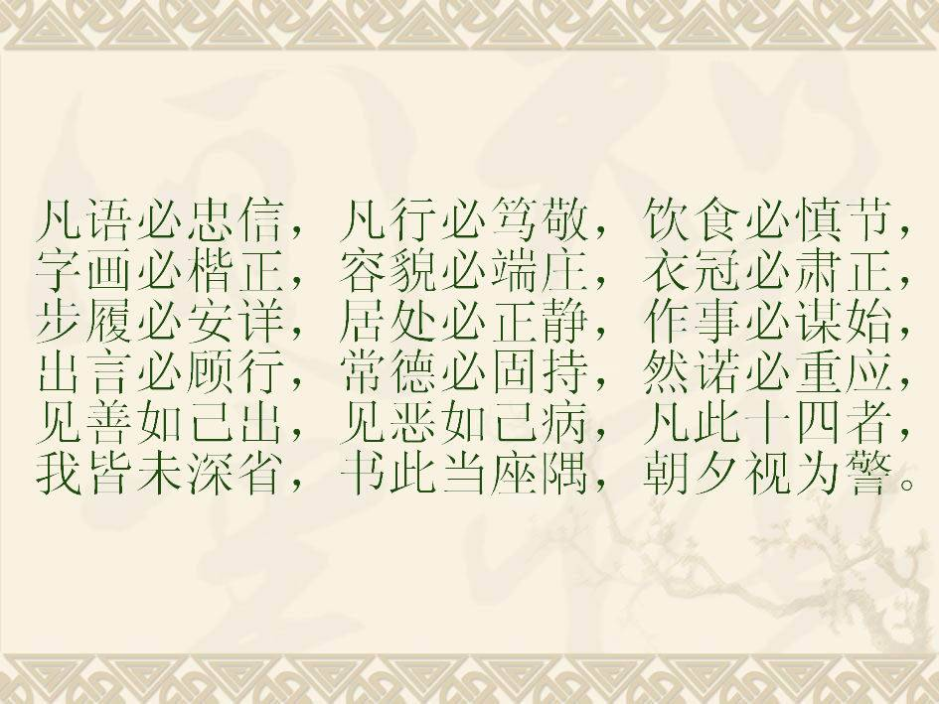

空间向量的数量积运算

Slide 2
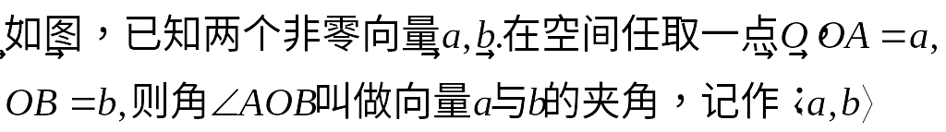


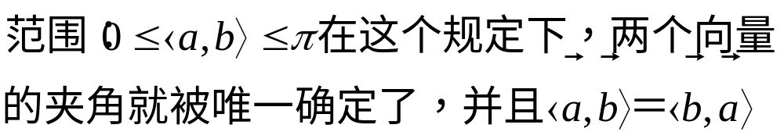
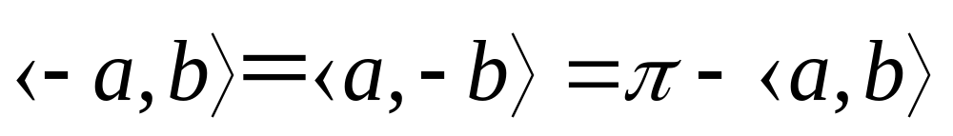
学习新知
两个向量的夹角的定义
A
B
O
两条相交直线的夹角是指这两条直线所成的锐角或直角，即取值范围是(0°,90°],而向量的夹角可以是钝角,其取值范围是[0°,180°]

Slide 3
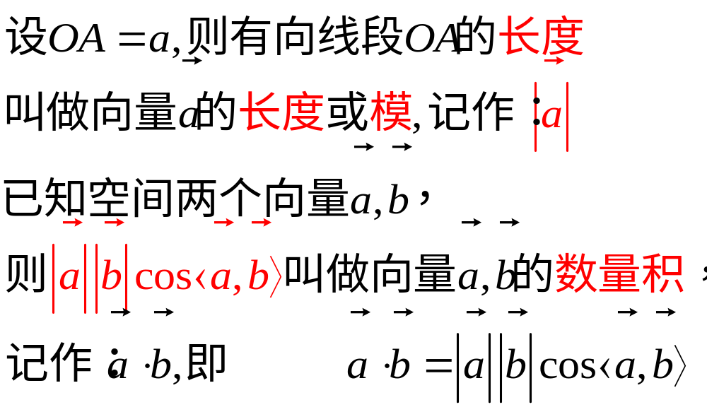
学习新知
(2)两个向量的数量积
注意： ①两个向量的数量积是数量，而不是向量.
②零向量与任意向量的数量积等于零。

Slide 4
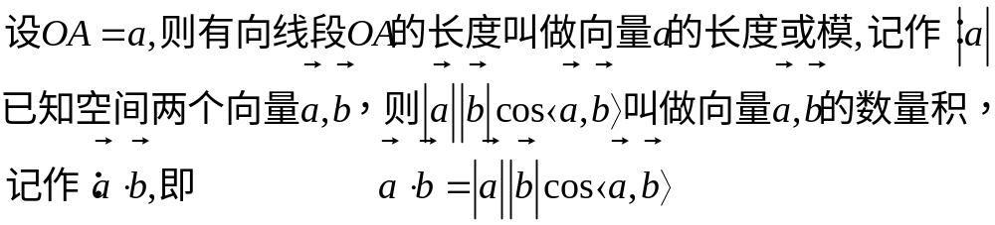
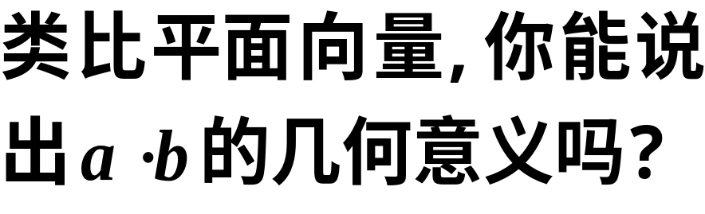



学习新知
(2)两个向量的数量积
A
B1
A1
B

Slide 5
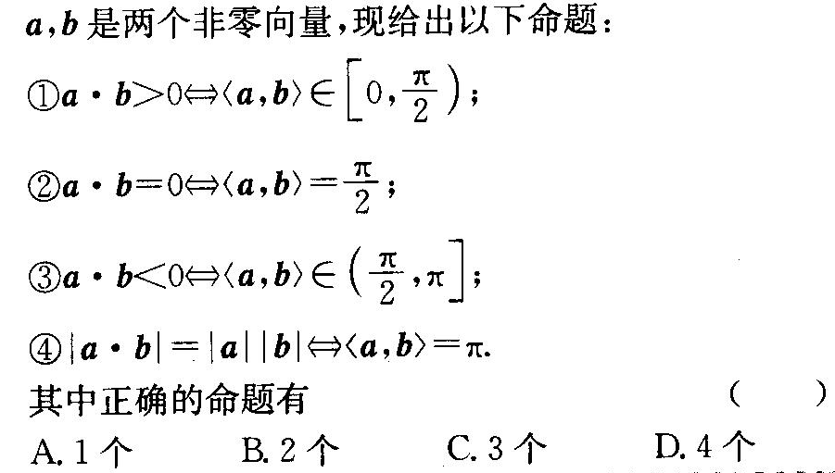



巩固练习
不一定为锐角
不一定为钝角

Slide 6
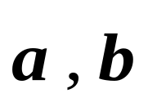
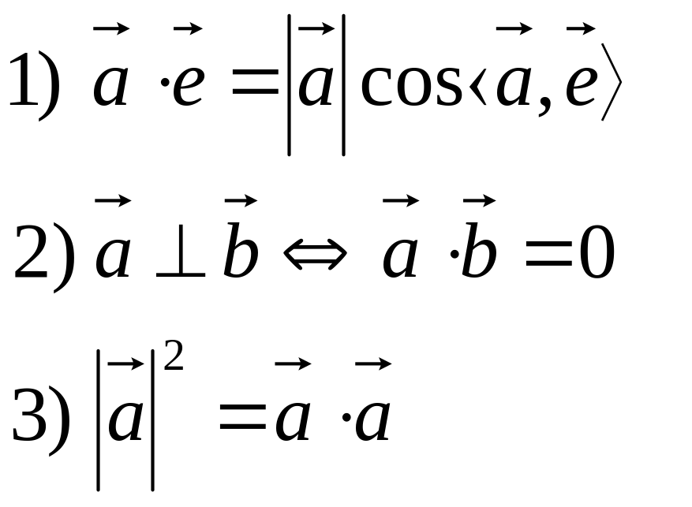


学习新知
空间向量的数量积性质
对于非零向量 ，有：
注意：
①性质2）是证明两向量垂直的依据；
②性质3）是求向量的长度（模）的依据；
③性质(5)是用来求两个向量的夹角

Slide 7
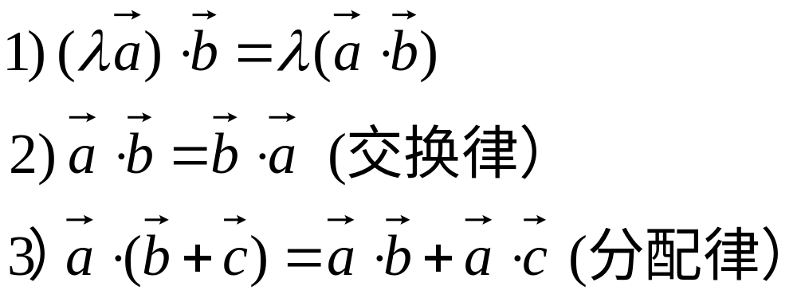
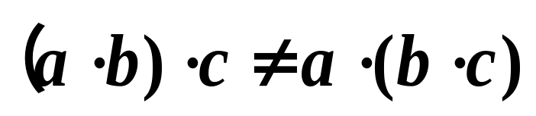
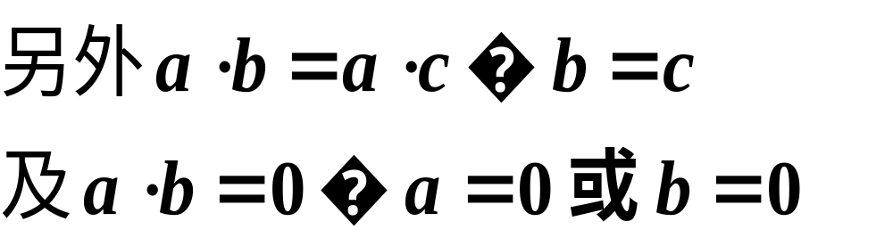
学习新知
空间向量的数量积满足的运算律
数量积不满足结合律即
注意:

Slide 8
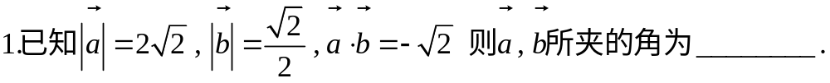
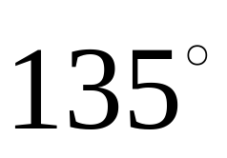
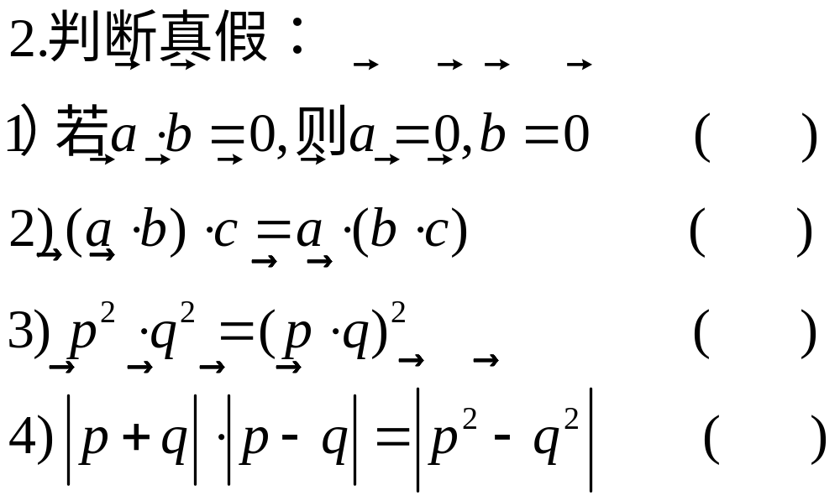
巩固练习
×
×
×
×

Slide 9
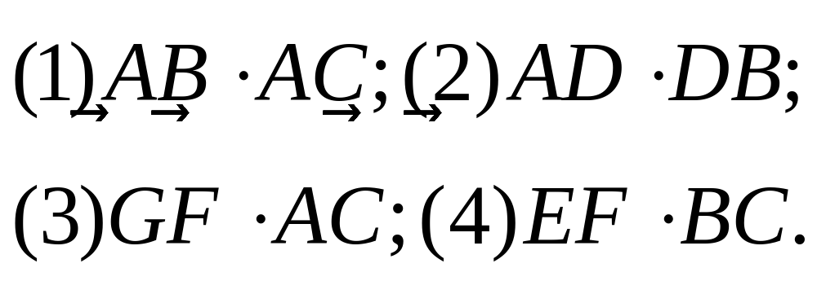
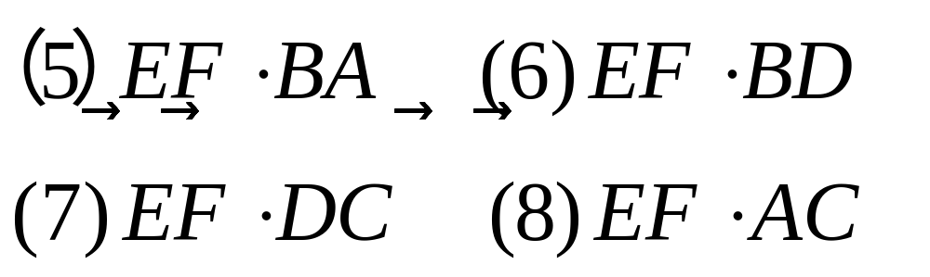
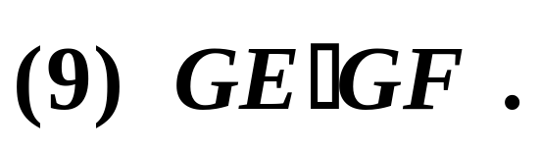
巩固练习
如图，已知空间四边形ABCD的每条边和对角线长都等于1，点E、F、G分别是AB、AD、DC的中点。求下列向量的数量积：
A
F
E
D
B
G
C

Slide 10
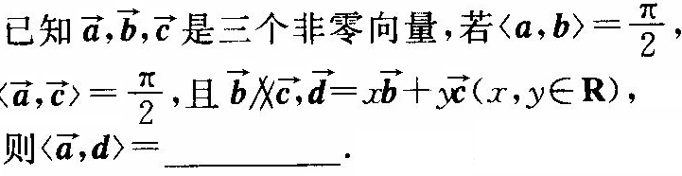
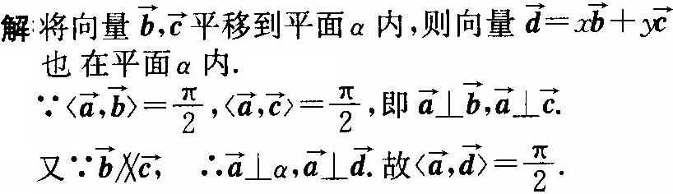
巩固练习

Slide 11
例1：已知m,n是平面α内的两条相交直线，直线l与α的交点为B，且l⊥m，l⊥n，求证：l⊥α
例题讲评
l
分析：由定义可知，只需证l与平面内任意直线g垂直。
l
m
g
g
要证l与g垂直，只需证l·g＝0
m
n
α
n
而m，n不平行，由共面向量定理知，存在唯一的有序实数对(x,y)使得 g=xm+yn
要证l·g＝0,只需l· g= xl·m+yl·n=0
而l·m＝0 ，l·n＝0
故 l·g＝0

Slide 12
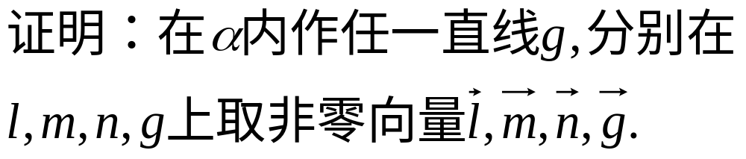
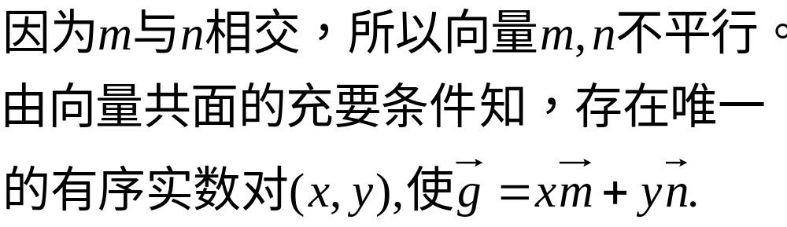
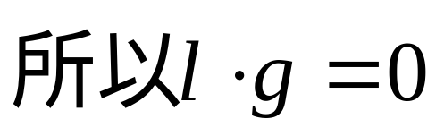
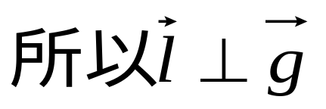
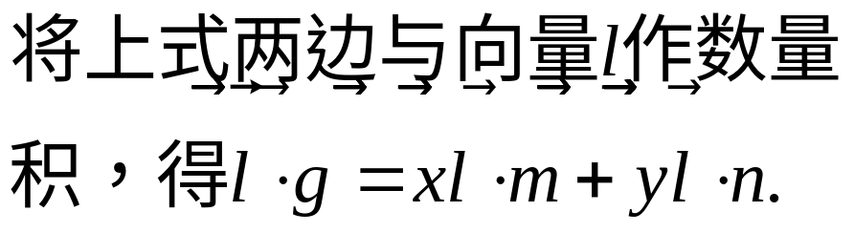
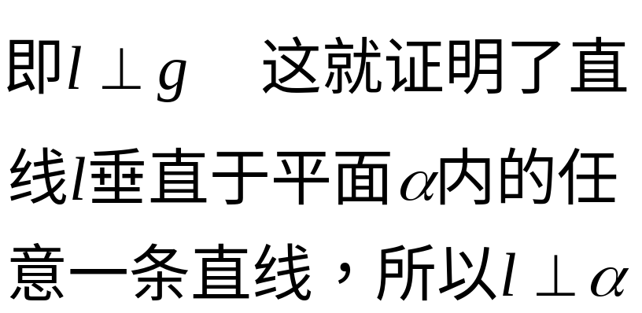
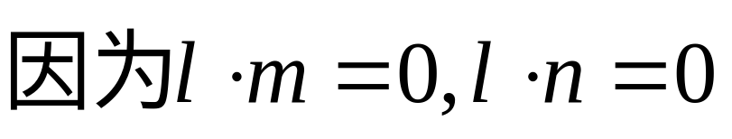
例1：已知m,n是平面α内的两条相交直线，直线l与α的交点为B，且l⊥m，l⊥n，求证：l⊥α
例题讲评
l
l
m
g
g
n
m
n
α

Slide 13
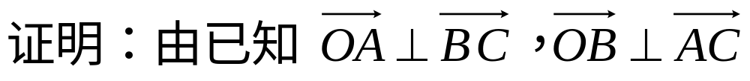
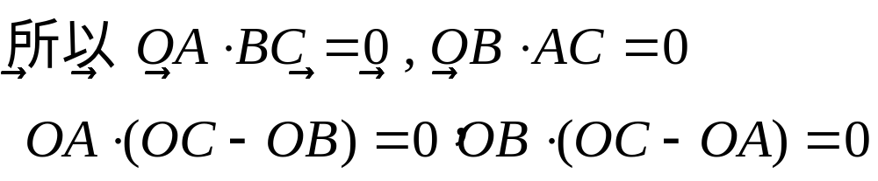
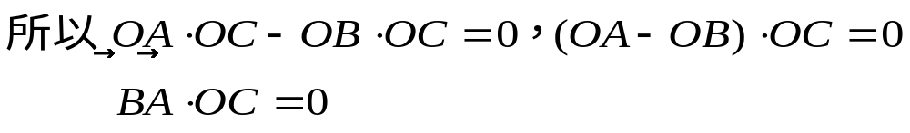
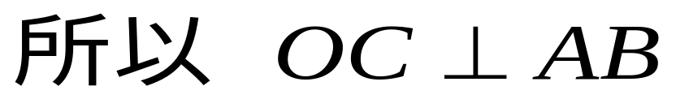
例2：已知：在空间四边形OABC中，OA⊥BC，OB⊥AC，求证：OC⊥AB
例题讲评
O
C
A
B

Slide 14
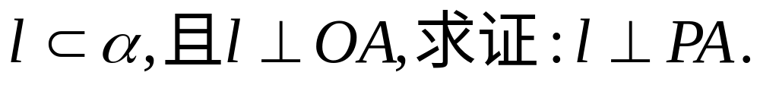
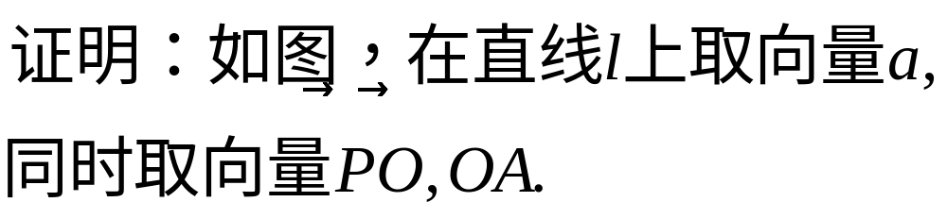
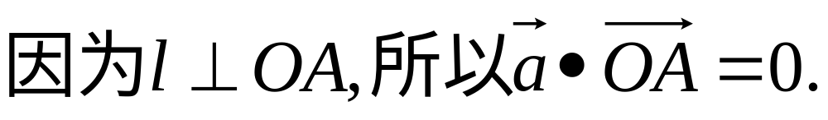
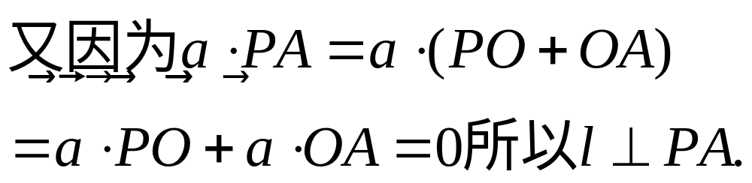
例3.已知：如图，PO,PA分别是平面α的垂线，斜线,AO是PA在平面α内的射影，
例题讲评
P
A
O
l
a
α

Slide 15
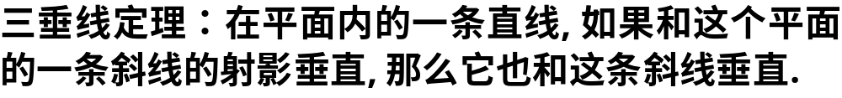

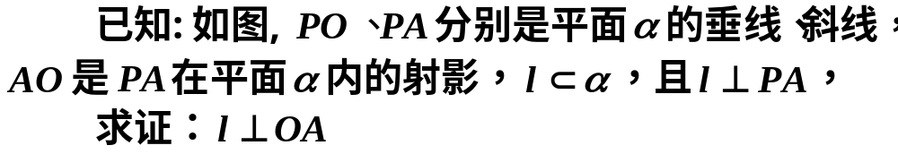
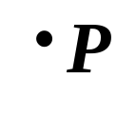

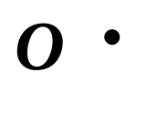
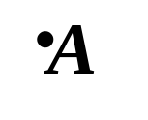


学习新知
分析:同样可用向量,证明思路几乎一样,只不过其中的加法运算用减法运算来分析.
Notes:
例2答案

Slide 16



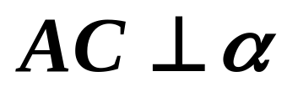

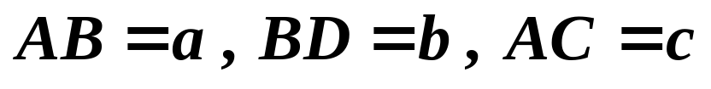


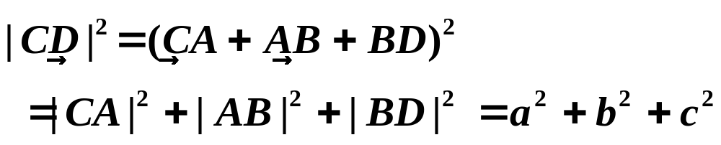
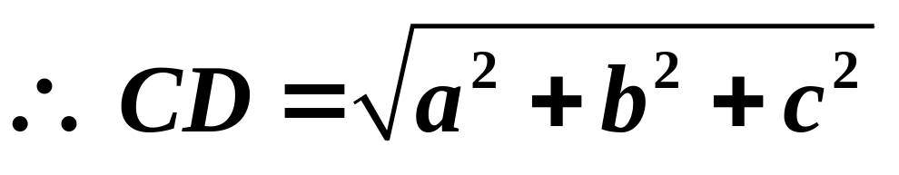
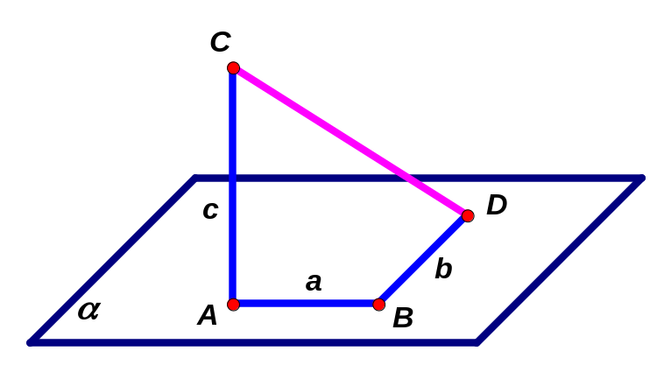
巩固练习
1.已知线段 、 在平面 内,
,线段 如果 ,
求 、 之间的距离.
解:∵

Slide 17




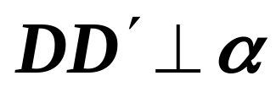
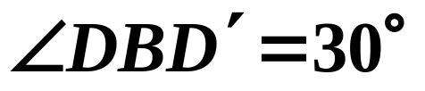
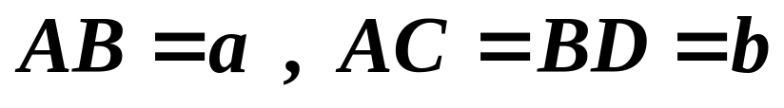

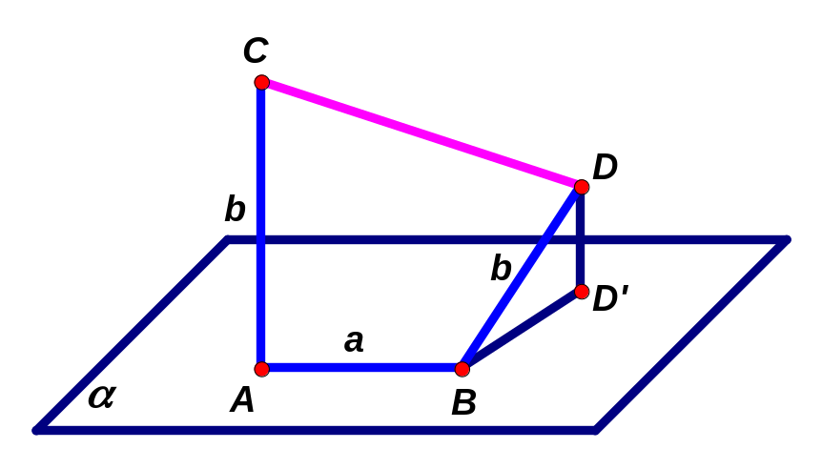







例4如图，已知线段 在平面 内，线段 ,线段 ，线段 ，
，如果 ，求 、 之间的距离。
例题讲评
解：由 ，可知 .
由 知 .

Slide 18








巩固练习
2.已知在平行六面体 中，
,
求对角线 的长。
解：

Slide 19










巩固练习
3.已知空间四边形 的每条边和对角线的长都等于 ，点 分别是边 的中点。求证： 。
证明：因为
所以
同理，

Slide 20




巩固练习
4.已知空间四边形
，求证： 。
证明：∵

Slide 21




巩固练习
Notes:
例1答案2

Slide 22


巩固练习
6.已知空间向量a，b满足|a|=4，|b|=8，a与b的夹角是150°，
计算：(1)(a+2b)·(2a-b)；(2)|4a一2b|．

Slide 23









在平行四边形ABCD中，AB=AC=1，∠ACD=90°，将它沿对角线AC折起，使AB与CD成60°角，求B，D间的距离．
巩固练习

Slide 24









巩固练习
已知空间四边形OABC中,M,N,P,Q分别为BC,AC,OA,OB的中点,若AB=OC,
求证：PM⊥QN．
证明：

